Slide 1
Bazar Mladá Boleslav
Jana Beranová, Kateřina Šimková, Martin Horák

Slide 2
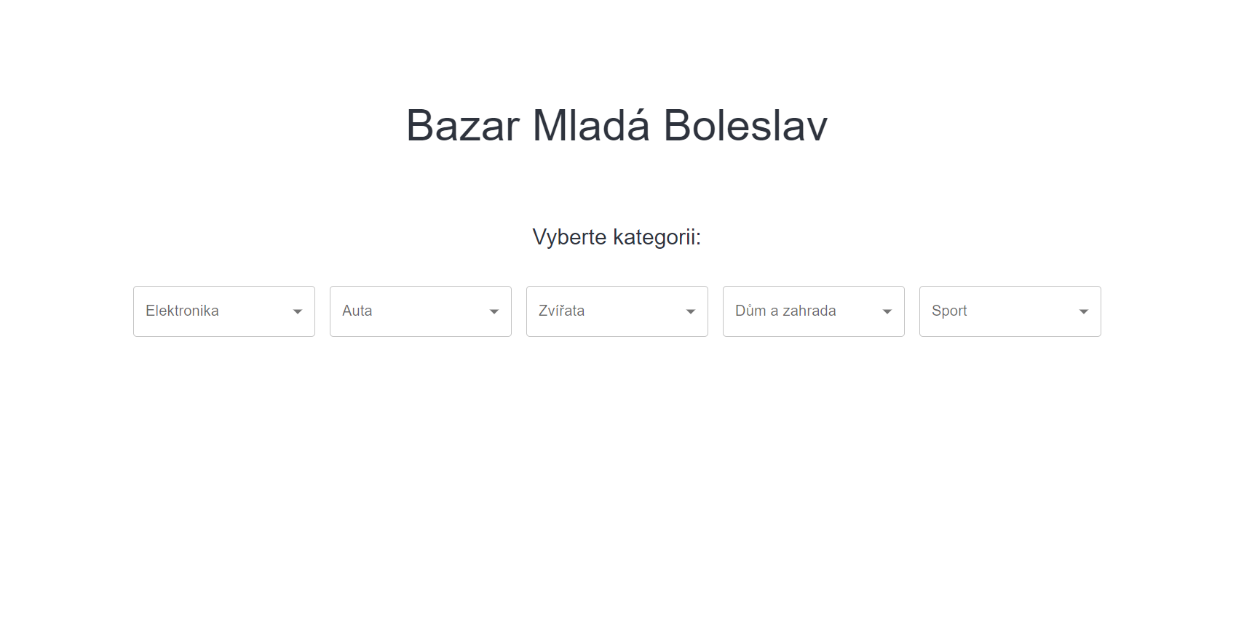
Úvodní pohled
Janco sem fotku ty uvodni stranky

Slide 3
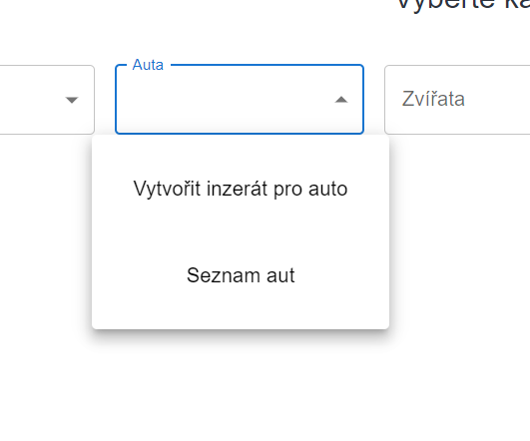
OBSAH

Slide 4
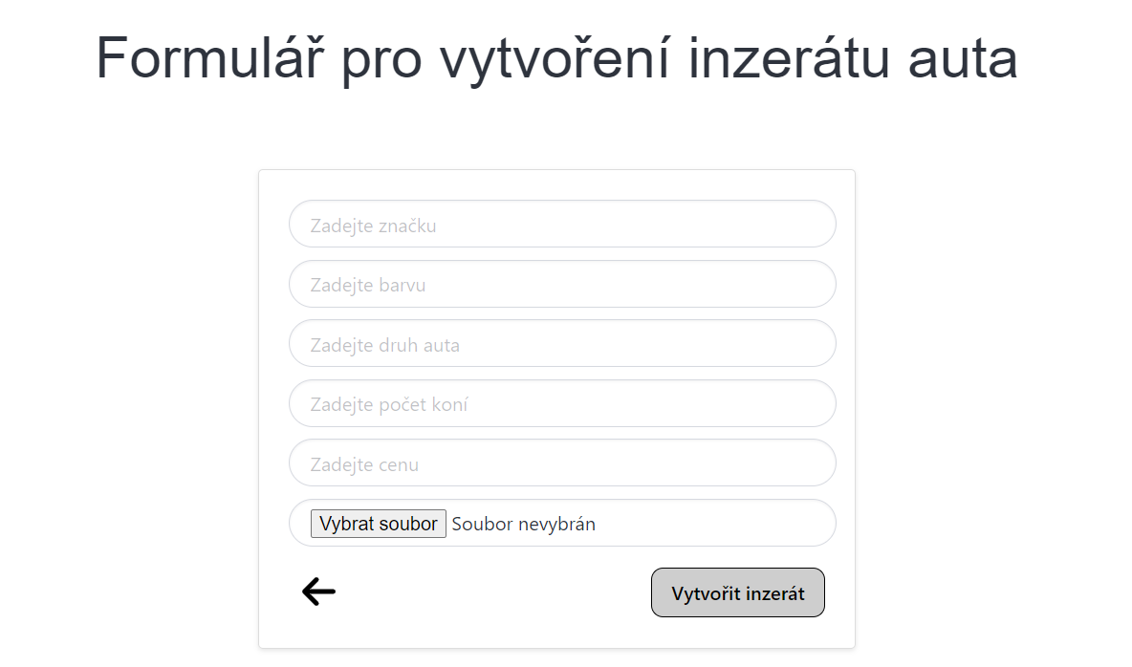
OBSAH – Button: přidat inzerát
Na této podstránce můžeme vytvořit nový inzerát: musíme zadat Značku, Barvu, Druh auta, počet koní a Cenu
Když máme vyplněné všechny položky, tak klikneme na button Vytvořit inzerát
Lze přidat do inzerátu i fotku o velikosti 25kB

Slide 5
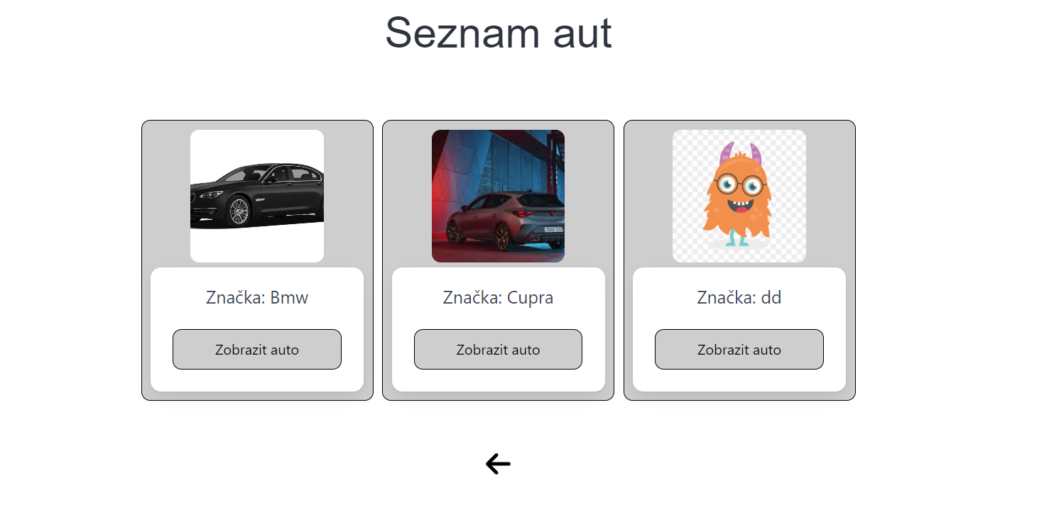
OBSAH – Button: Moje inzeráty
Tato podstránka nám ukáže všechny naše inzeráty se všemi informacemi
Můžeme si také náš inzerát rozkliknout a upravit ho, nebo ho můžeme smazat

Slide 6
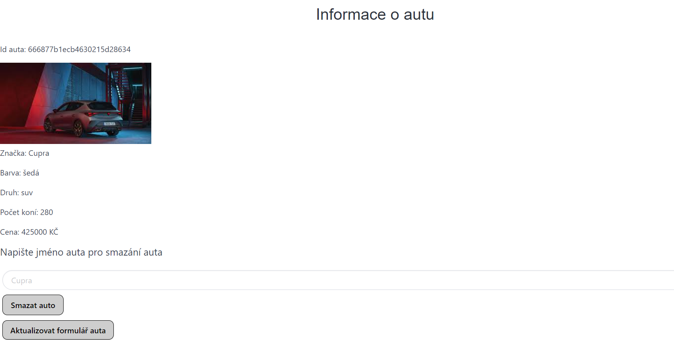
OBSAH – Button: Podrobnosti inzerátu

Slide 7

DĚKUJEME ZA POZORNOST

